Slide 1
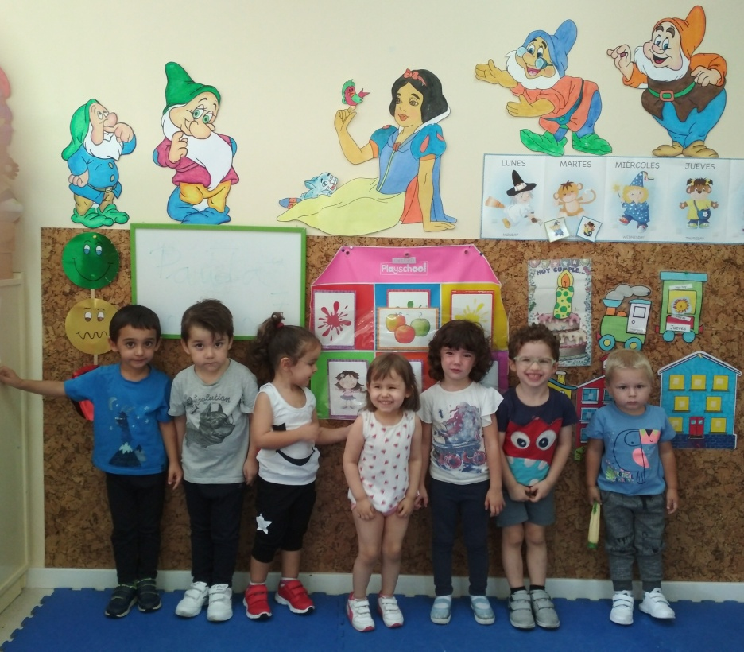
Reunión 2º trimestre infantil 3 años
CURSO 2018-2019

Slide 2
ÍNDICE
Bienvenida
Resultados Primera Evaluación
Trabajo por trimestres
Contenidos 2º trimestre
Actividades 2º trimestre
Recomendaciones (lenguaje, fomentar autonomía, hábitos,…)
Hora de atención a las familias
Dudas. Despedida

Slide 3
RESULTADOS 1º EVALUACIÓN
- Adaptación positiva
- Las rutinas se van adquiriendo poco a poco
-Se inició una progresiva autonomía
- Capacidades de relación y lingüísticas en proceso.

Slide 4
Trabajo por trimestres
1º
Colegio
Casa
2º
La calle
3º
Primavera
Animales
Otoño
Invierno
Verano
Paisajes, animales y plantas

Slide 5
CONTENIDOS 2º TRIMESTRE
Círculo y cuadrado
Números 1 y 2
Colores rojo, amarillo, azul y verde
Conceptos: grande-pequeño, largo-corto
Medios de transporte, educación vial, tiendas, elementos de la calle, los paisajes,…

Slide 6
ACTIVIDADES 2º TRIMESTRE
- Día de la Paz (30 enero)
- Carnaval ( 1 de marzo)
- Taller día del padre (15 de marzo)
- Fiesta primavera ( 12 de abril)
- Actividades Ecoescuelas : alternativa papel albal.
Días sin colegio del segundo trimestre.

Slide 7
RECOMENDACIONES
- Poner cinta en babi y abrigo
- Merienda saludable
- Entradas y salidas. Puntualidad
- Juguetes
- Ropa cómoda
- Fomentar autonomía
- Lenguaje

Slide 8
Atención a las familias
MARTES
14.00 a 15.00

Slide 9
¡ MUCHAS GRACIAS !

